Slide 1
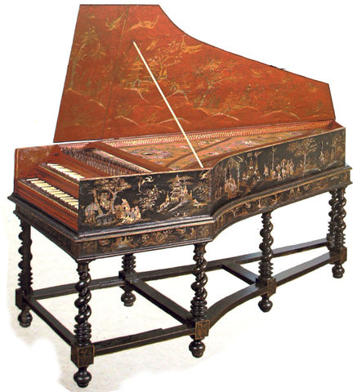
Проектно-исследовательская работа
ЭФФЕКТ МУЗЫКИ МОЦАРТА
Автор: Саушкина Виолетта
2 «Б» класс МОУ «СОШ №6»
г.Саранск
Руководитель: Саушкина Ирина Анатольевна

Slide 2
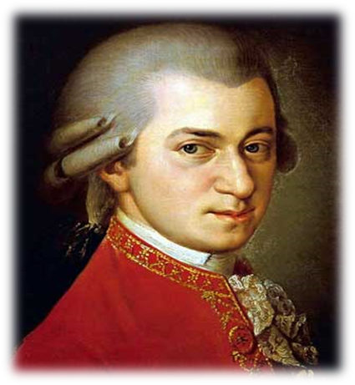
Тема: Узнать что же представляет собой эта волшебная сила музыки, которая движет нами, вдохновляет нас, заряжает энергией и исцеляет?
Цель: Выяснить влияние музыки на организм человека.
Задачи:
Определить положительное и отрицательное влияние музыки на состояние человека.
Определить влияние музыки Моцарта на великого ученого физика Эйнштейна.
Провести эксперимент
Вольфганг Амадей
Моцарт
(1756-1791)
Гипотеза - Музыка В. А. Моцарта положительно влияет на организм человека.
Объект исследования - Музыка Моцарта.
Метод исследования:
Поисковый
Анализ
Сравнение

Slide 3
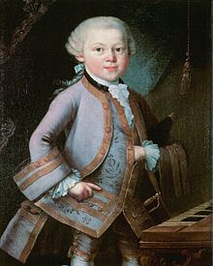
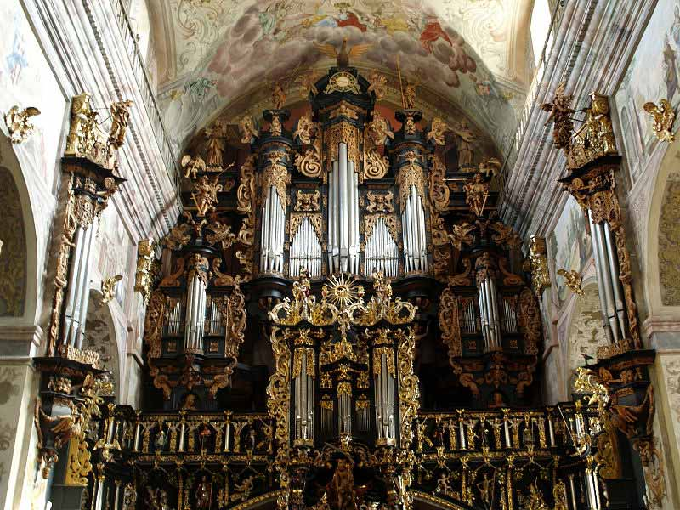
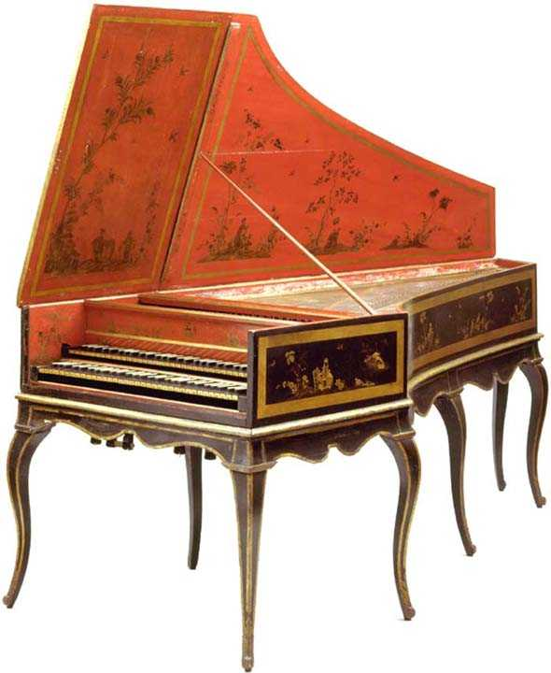
Интересные факты из биографии Моцарта
В 3 года он уже мог играть на клавесине трудные мелодии. В 4 года он написал свой 1-й концерт для клавесина, который был очень сложным и его не могли исполнить взрослые музыканты.
В 6 лет Вольфганг играл на клавесине, органе и скрипке.

Slide 4
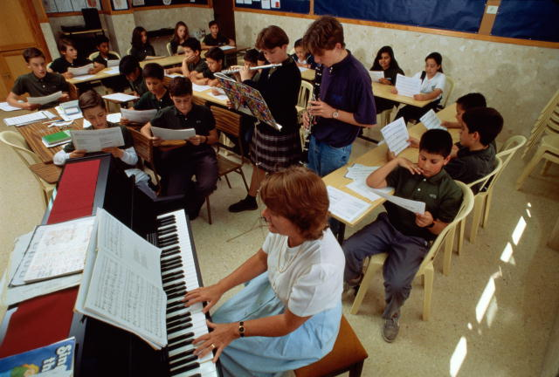
Почему Моцарт –
“самый подходящий”
композитор для малышей?
Во многих странах мира, проводились исследования и ученые доказали,
что его светлая и добрая музыка оказывает положительное влияние на детскую психику, интеллект и творчество. Он с детства был гением от природы и это внесло в его музыку чистое детское восприятие, которое подсознательно чувствуют все “почитатели” его творчества даже самые маленькие.

Slide 5
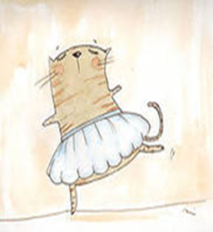
Недавно в Москве ученые психологи провели эксперимент.
Ученые попросили детей нарисовать
фантастическое животное во время прослушивания музыки. Оказалось, что когда дети слушали музыку Моцарта,
то рисовали миленьких, ласковых и безобидных животных, природу.

Slide 6
Мой эксперимент.
Я тоже решила провести над собой эксперимент.
Слушала музыку Моцарта и рисовала рисунок.

Slide 7
Когда же включали рок-музыку, дети рисовали страшных и уродливых животных с раскрытой пастью, огромными клыками и острыми когтями

Slide 8
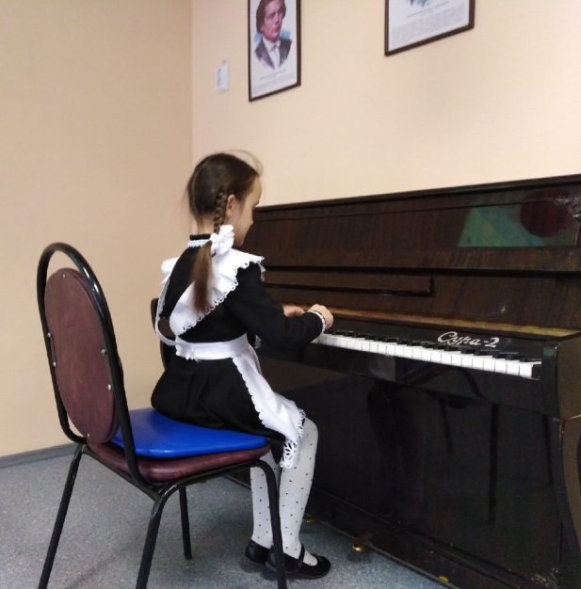
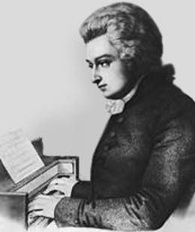
В чем секрет музыки Моцарта?
Музыка Моцарта оказывает лечебное воздействие на человека
потому, что в ней очень много высоких звуков,
Её энергия полезна для головного мозга и для всего организма.
Музыка Моцарта не заставляет мозг “перенапрягаться”.
Она простая, чистая, светлая, солнечная, искренняя.
Поэтому Моцарта называют
“солнечным” композитором.

Slide 9
При слушании музыки Моцарта
Улучшается самочувствие.
Повышаются умственные способности, интеллект человека.
Улучшается слух, речь, снимает стресс.
Если во время еды ежедневно слушать спокойную музыку Моцарта – исчезнут многие
проблемы с пищеварением

Slide 10
Влияние музыки Моцарта на великого ученого физика Эйнштейна.
А еще я узнала, что всемирно известный ученый физик Эйнштейн по настоянию матери с шести лет начал заниматься скрипкой и делал это изначально только потому, что так требовали родители. Лишь музыка великого Моцарта совершила переворот в его душе, и скрипка навсегда стала спутником в жизни физика. Если же он заходил в тупик, брал в руки скрипку, и тогда решение сказочным образом появлялось в его голове.
Я не физик. Я знаменитый скрипач.

Slide 11
Экспериментальная часть
I эксперимент - прослушивание музыки Моцарта перед контрольной работой способствовало повышению её результатов, улучшило концентрацию внимания.
II эксперимент - прослушивание музыки Моцарта во время подготовки уроков,
в течение месяца, привело к более глубокому и быстрому усвоению программы.
III эксперимент- совместное прослушивание музыки Моцарта
в течении трёх месяцев,
с моей семьёй, помогло нам сбалансировать нервную систему и улучшить настроение.

Slide 12
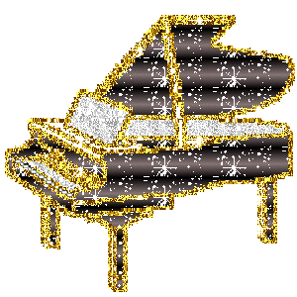
В этом году по настоянию своей мамы я начала заниматься на фортепиано и делаю свои первые шаги. Конечно пока я не играла произведения В.А. Моцарта. Но я уверена, что музыка Моцарта совершит переворот и в моей душе, как у всемирно известного ученого физика Эйнштейна и фортепиано навсегда станет спутником в моей жизни.
…

Slide 13
В.А. Моцарт - самый гениальный композитор.
Когда я слушаю его произведения, забываю всю
музыку, даже самую любимую. Эта музыка наводит на мысли. Учит думать. Она бесподобна. Под эту музыку можно танцевать в темноте, можно плакать, можно мечтать.

Slide 14
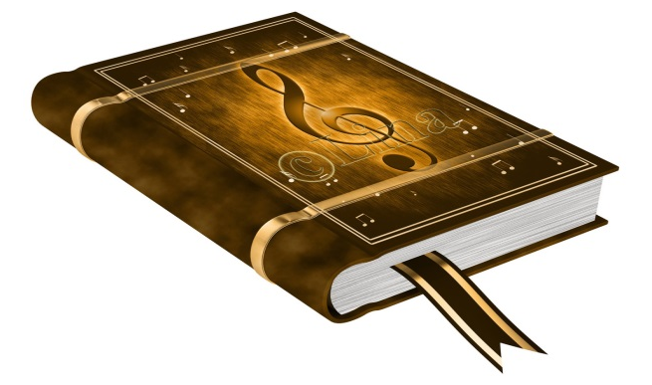
Интернет-ресурсы
http://images.forwallpaper.com/files/images/4/4b9f/4b9f2fd0/673746/blue-and-yellow.jpg - фон
Музыкальная литература развитие западно-европейской музыки М. Шорникова
Журнал Химия и Жизнь №4 1992 Кандидат химических наук М. Д. ВАЛЬЧИХИНА, кандидат медицинских наук С. А. ГУРЕВИЧ
Васина – Гроссман В. А. Книга о музыке и великих музыкантах: Маленькая энциклопедия. – М.: Дет. лит., 1986
Д. Дж. Эффект Моцарта. \ Пер. с англ. Л.М. Щукин. – Мн.: ООО «Попурри», 1999.
http://sunny-music.ru/2008/06/12/vliyanie-muzyki-na-organizm-cheloveka/
http://www.oculus.com.ua/digest.php?tom=99&id=173

